Slide 1
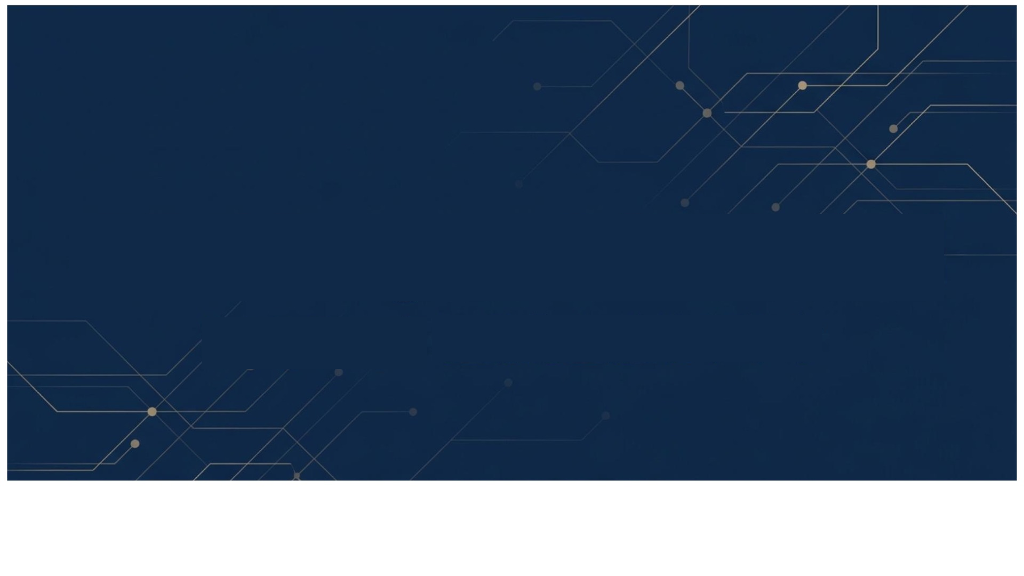
J.P. Morgan ASK David
Lang Graph
驅動的金融效率革命

Slide 2
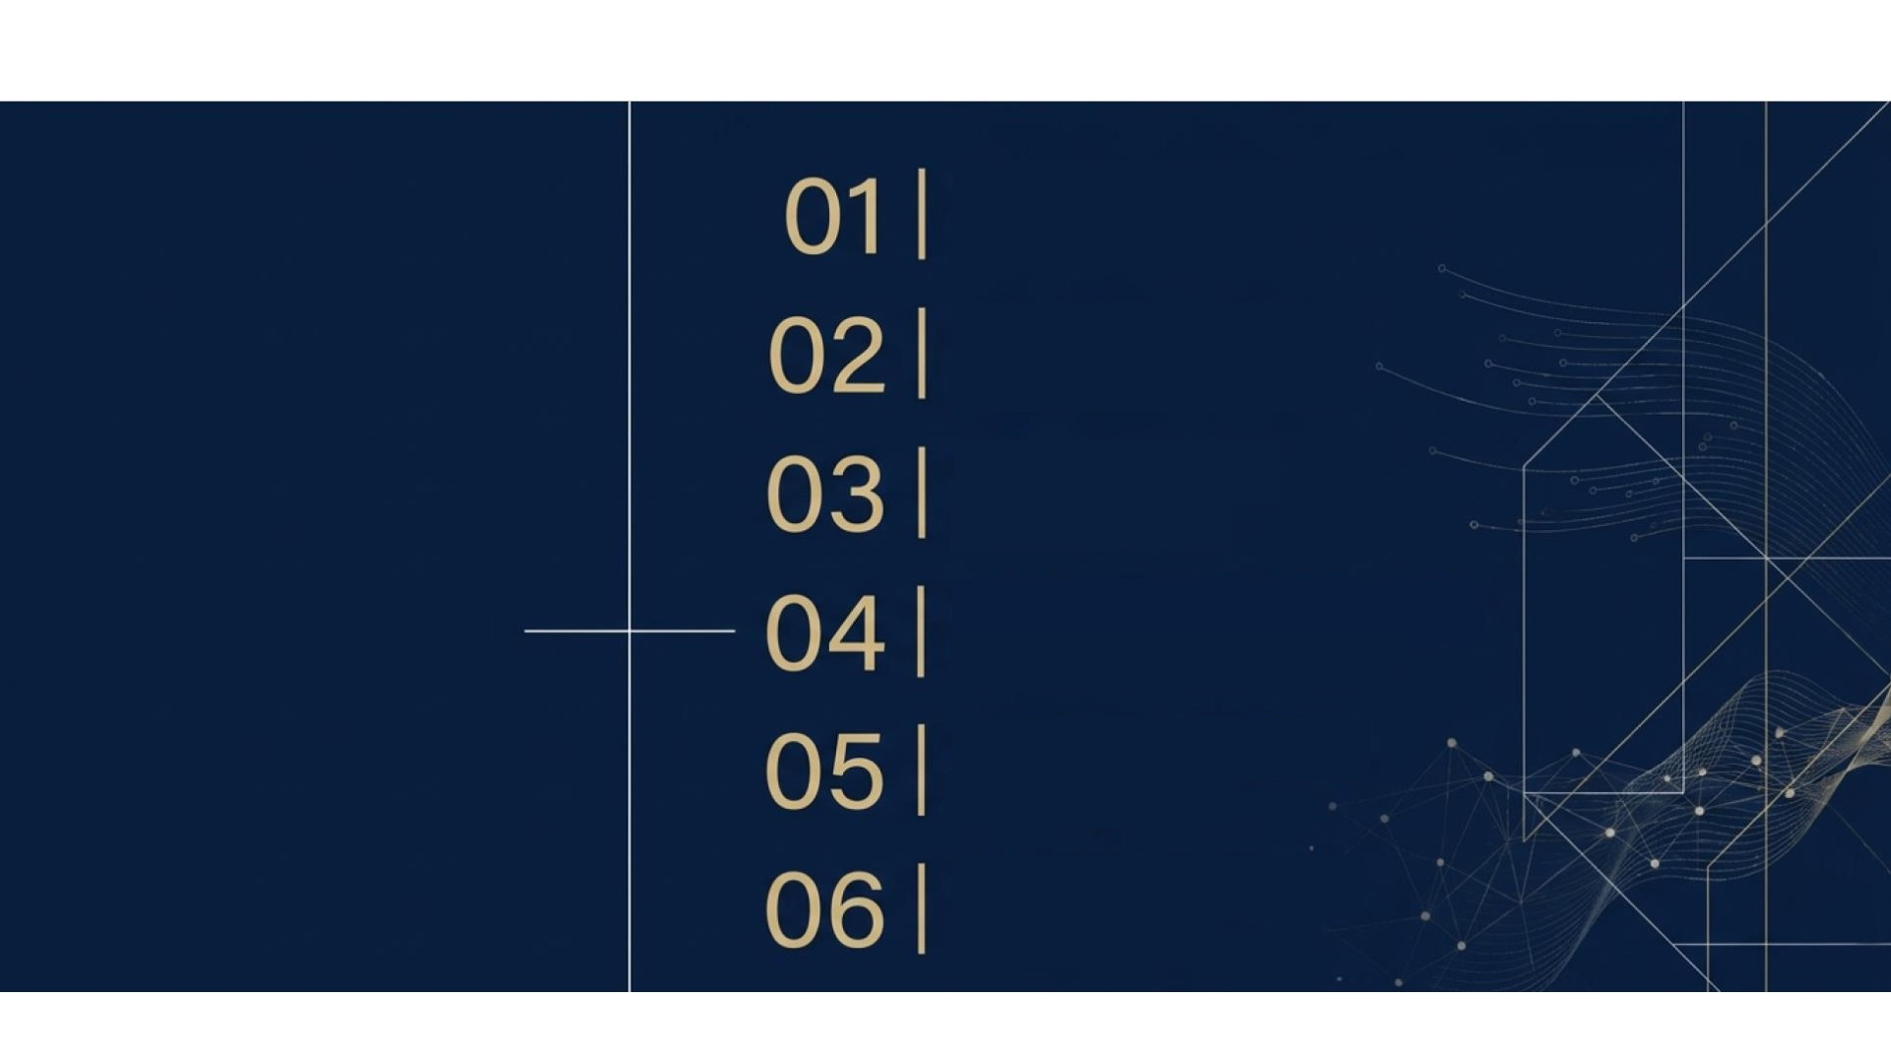
什麼是 ASKDavid？
定義、命名與核心特點
解決了什麼痛點？
傳統金融研究的結構性瓶頸
實戰應用場景
三大核心落地领域
Agenda
技術解密：架構與運作
Lang Graph與 Sub-Agent 協作
發展史與演進路線
2023-2026時間軸
市場產品概念對比
多代理人矩陣分析

Slide 3
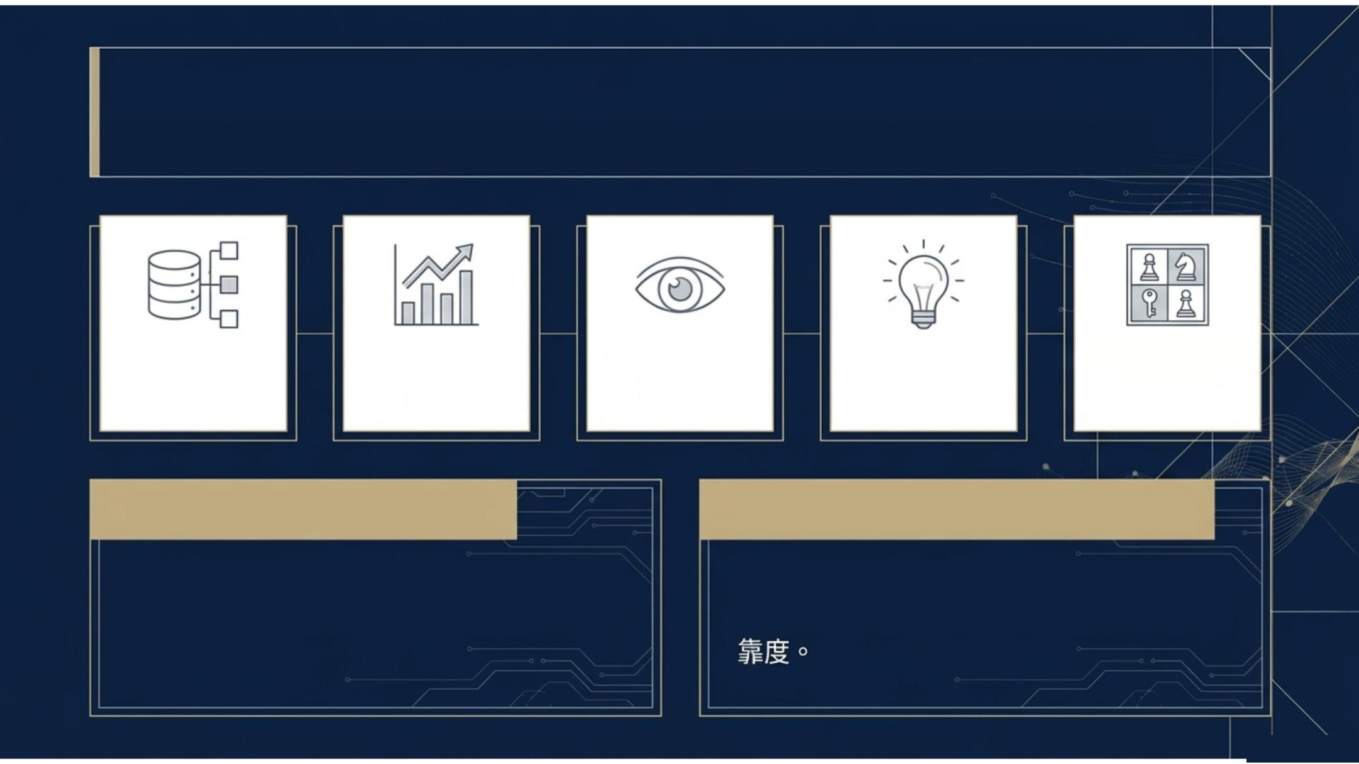
什麼是 ASKDavid？
專為華爾街頂尖金融環境打造的企業級 AI 代理人(Domain-Spec ific QAAgent)
Data
Analytics
Visualization
Insights
Decision-making
（數據)
(分析)
(視覺化)
(洞察)
Assistant
（决策支援助手)
高度資安(High Security)
金融專業度(Domain Expertise)
運行於受保護的私有雲企業內網。嚴格控管
經深度微調與合規校準。精準理解金融術語
資料權限，確保百億美元資產機密與客戶敏
與邏輯，大幅降低 AI 幻覺，提供專家級可
感資料零外洩。
A) Notebook LM

Slide 4
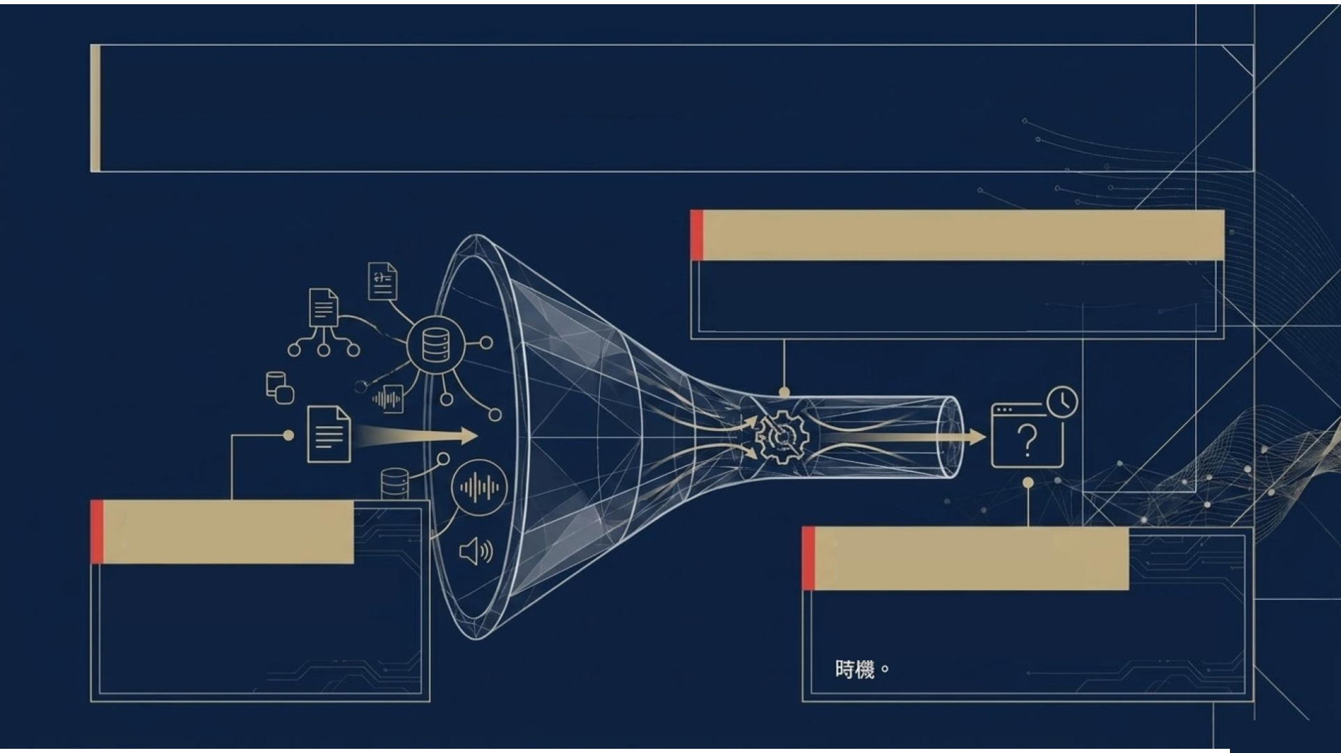
Ask David解決了什麼痛點？
傳統知識工作的三大結構性瓶頸
高度依赖人工，難以规模化(Manual Botleneck)
投資團隊需手動翻閱拼湊資訊並撰寫報告。耗時費力，
人力成為業務擴張的最大天花板。
碎片化的海量资料
(Fragmented Data)
缺乏第一線即時支援
數十年歷史資料散落於 Excel
(Lackof Frontline Supporrt)
PDF、內部系統與會議錄音
理專面對客戶突發提問，需等待後勤研究員
中。跨系統檢索猶如大海撈針，
「真人 David」回覆。錯失秒級即答的黃金
無法整合關聯。
A Notebook LM

Slide 5
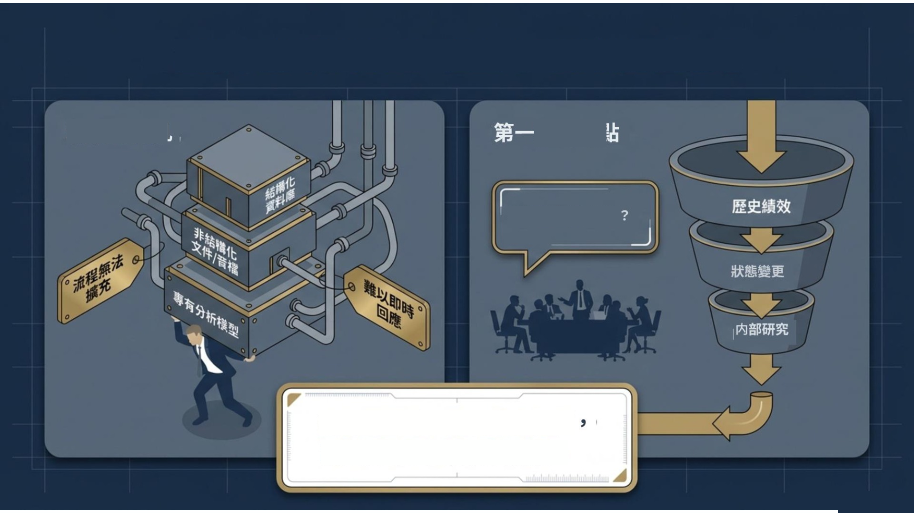
當數十億美元的決策，撞上人工資料檢索的瓶頸
現狀的混亂
線的痛黑
這檔基金為何終止
我們需要的不是取代分析師
而是讓專家免於資料泥沼。
Noe book LM

Slide 6
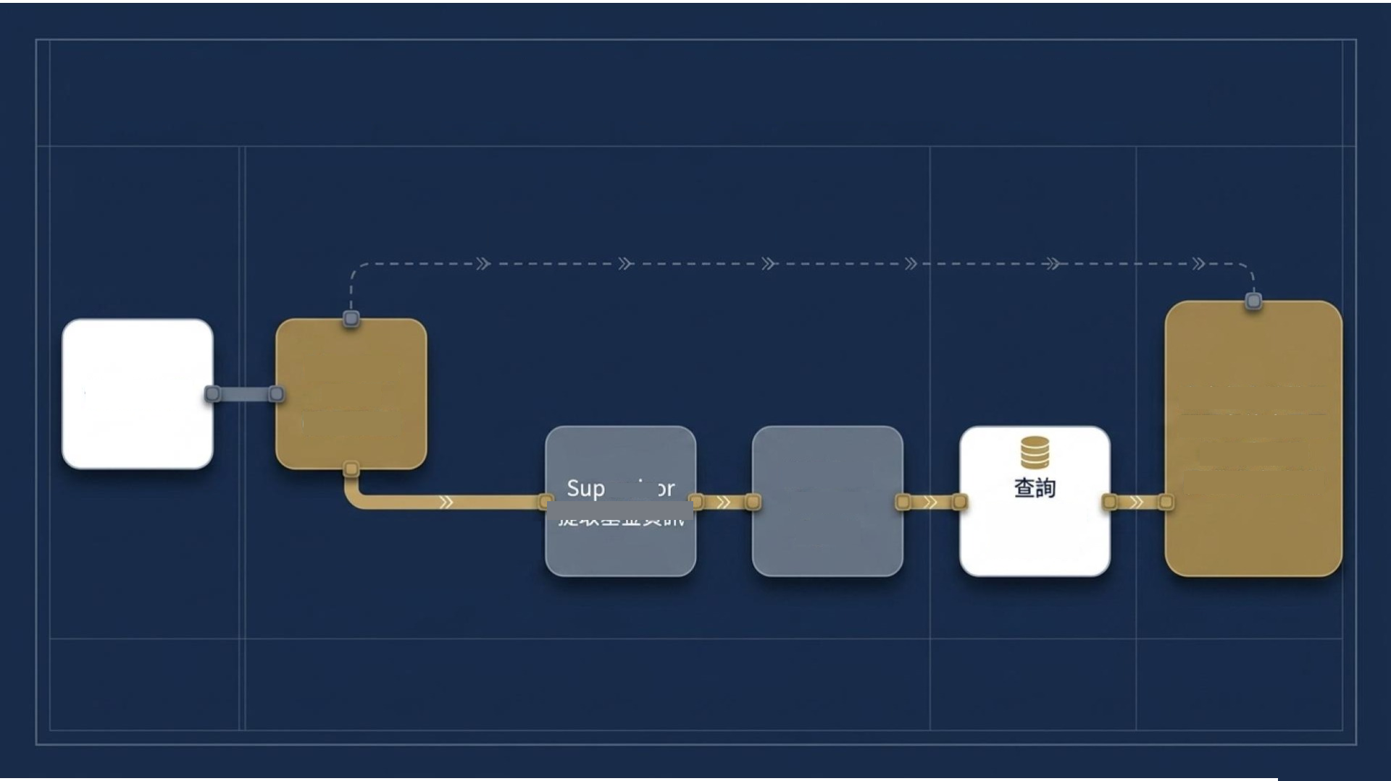
端到端工作流：當客戶問「這檔基金為何終止？」
General QAFlow(通用答)
Planning
使用者提問
Node
產出包含績效問
（意圖識別）
問題與終止原因
的初步解答
指派 DoC
（附带参考連结）
er vis
Search
提取基金资訊
Mongo DB
Specific Fund Flow
Agent
歷史文件
(特定基金)
A Notebook LM

Slide 7
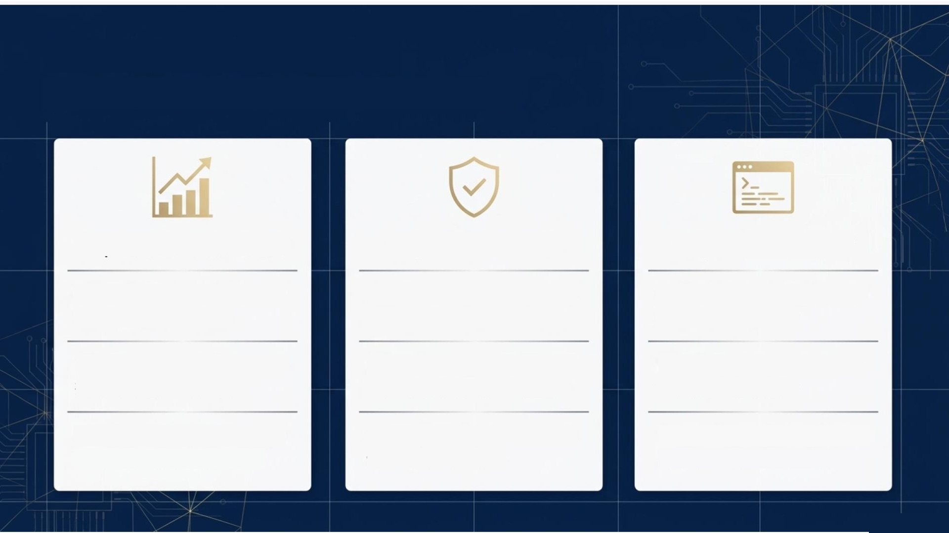
Ask David的實戰應用場景
從「單純問答」進化為跨部門的「業務核心中樞」
01|私人銀行與投資研究
02法遵與日常營運
03 IT軟體工程開發
秒級報告摘要：瞬間提取數十
反洗錢與詐欺檢測：自動篩選
程式碼現代化：協助將舊版系
年非結構化歷史績效。
異常，轉譯複雜合規條款。
統遷移至現代框架。
自然語言調用：無需 SQL，直
內部政策秒查：跨國差旅、勞
自動化除錯：撰寫單測試，
接提問獲取資料庫數據。
工福利等繁雜手冊一問即得。
快速揪出邏輯漏洞。
情境化決策預演：替理專生成
行政效率解放：處理百萬計郵
內部 API 導航：於成千上萬的
專屬的客戶投資組合簡報。
件草擬與會議紀錄。
內部系統中快速定位文件。
A Notebook LM

Slide 8
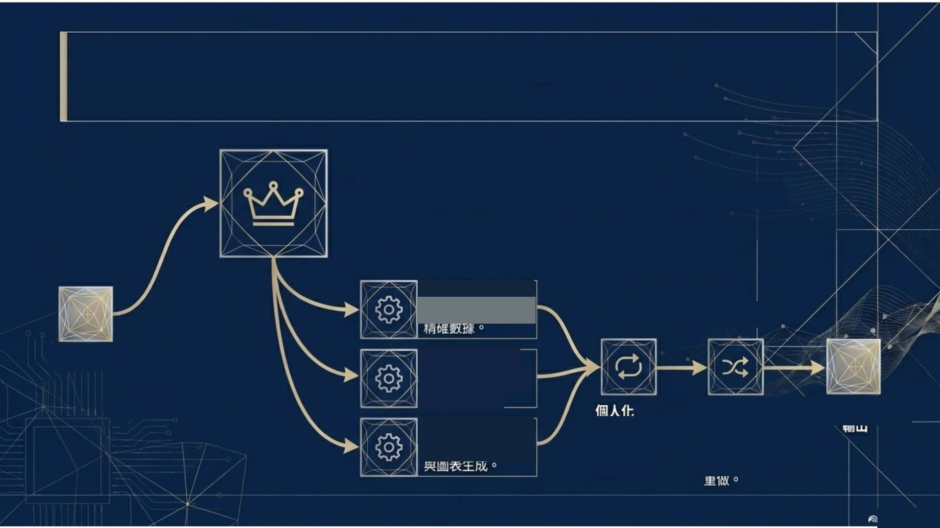
技術解密：Lang Graph與 Sub-Agent 架構
從「單一腦」升級為「具備自我反思的專業團隊」
主管代理人(Supervisor Orchestrator)
負責解析意圖、分派任務給子代理人，並調用短期/長期記憶。
專業子代理人團隊
(Worker An)
結構化資料代理人：
智慧工作流節點
轉譯 SQ/AP 抓取
BHAA] FARES
使用者提問
非絡構化代理人
(RAG)：索 PDF
與會議紀錄。
反思检查 Summarization
分析與視覺化代理
(Personalize): (Re fle cti n)
人：執行数学算
依發問者身分自
内建 LLMJudge，
動調整深度。
審查不合理即打回
A) Notebook LM

Slide 9
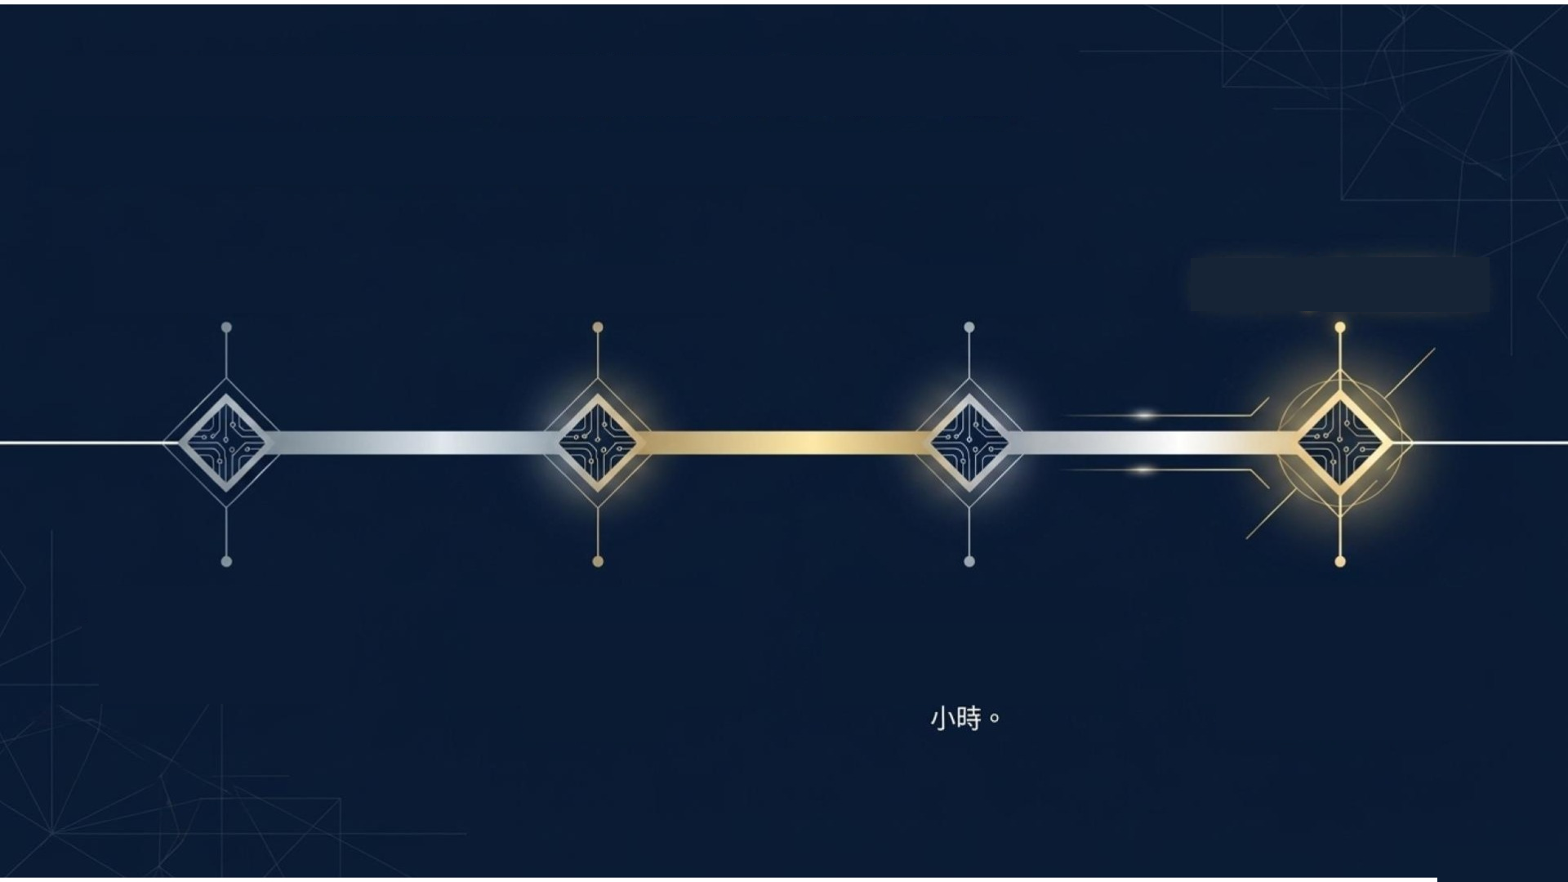
Ask David發展史：評估驅動的演進路線
絕非一蹴可幾，而是從實驗室走向逾20萬員工的持續迭代
2023|起步與測試
2024|試點與落地
2025|爆發與獲獎
2026
全面進化
建立基礎Re Act原型，
引入 RAG 與多代理架構
榮獲創新大獎；系統開放
完成第8次重大升級；進
摸索符合嚴格金融資安
(LLMSuite)；專精於
給全球逾20萬員工使
化為自動化生產線 Agentic
標準的Gen AI框架。
投資研究場景，開始服務
用；每週為每人省下3-6
Work flow；深度整合神
前線顧問。
經多樣性支援介面。
A Notebook LM

Slide 10
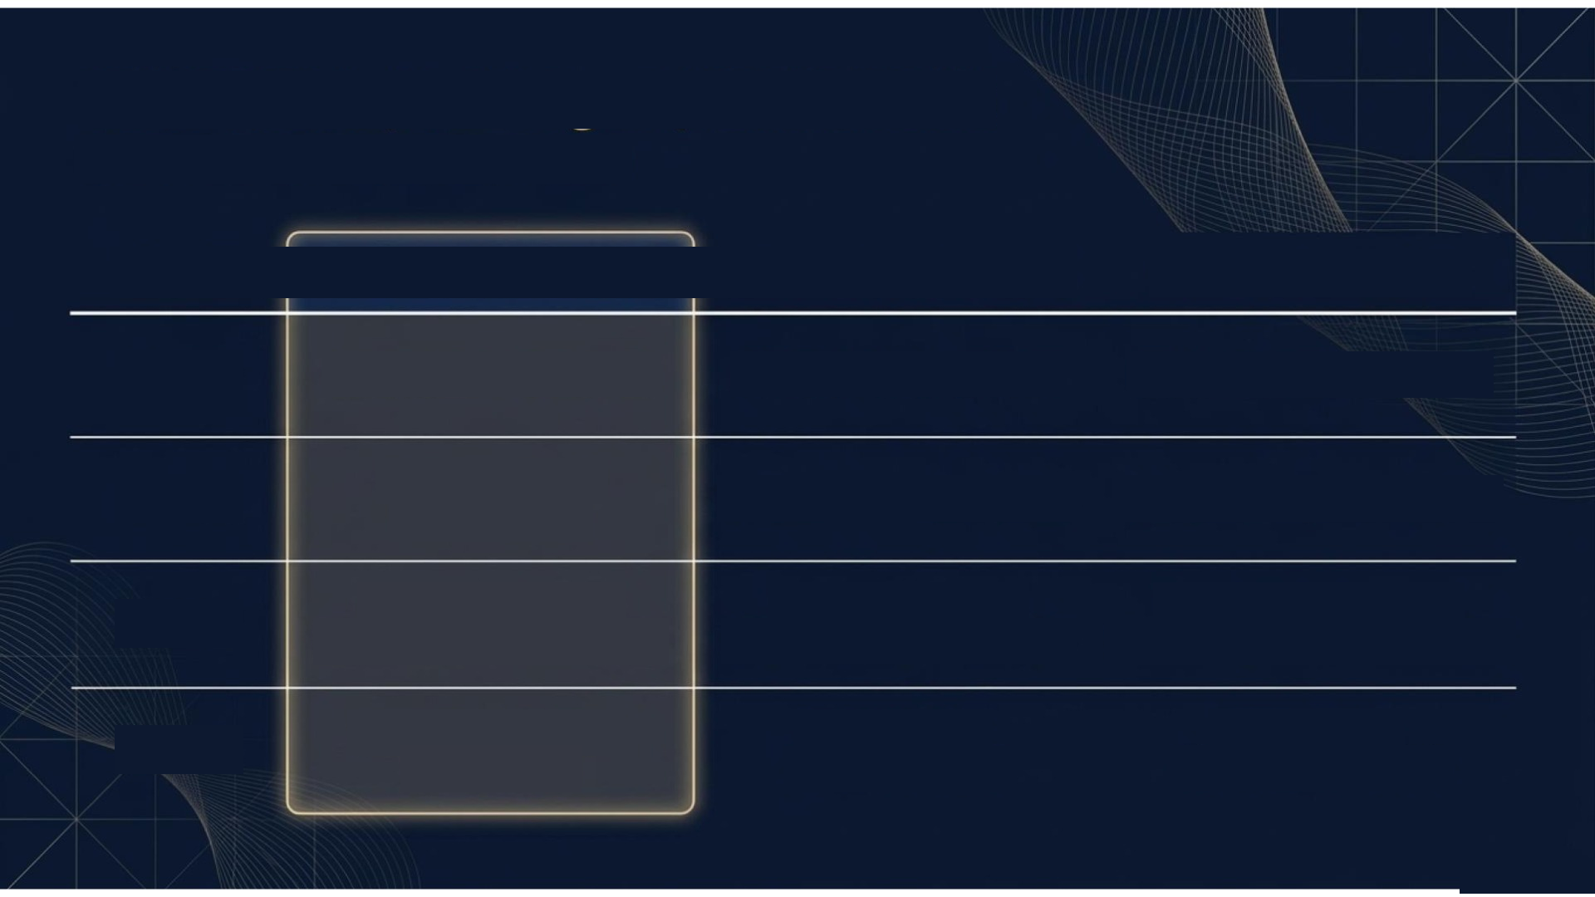
市場多代理人(Multi-Agent)產品矩陣對比
針對不同領域與意圖的頂級架構實踐
比較維度ASK David (J.P. Morgan) Claude Code (Anthropic)
Open Claw / Clawdbot
產品定位
金融業企業級作業系統大腦
開發者的首席 CLI 程式助手
高度主動性的個人開源代理人
操作環境
高資安私有雲內網
終端機(Terminal/本機環境
通訊軟體(Telegram)/桌面0 OS
(Private Cloud)
代理模式
Lang Graph協作網路
領頭代理人(Leader)
特化行動代理(Action)
(主管調度+專業代理人群)
(啟動子代理處理百萬行代碼)
(具備Computer Use看螢幕操作)
核心優勢
記憶治理、合規反思、
環境感知能力、
自主排程唤醒、
角色分層輸出
自動報錯循環修正
低成本處理跨系統雜務
A Notebook LM

Slide 11
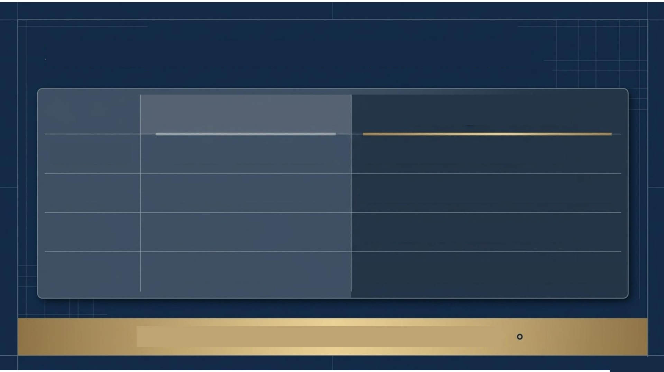
為什麼通用大語言模型無法滿足華爾街？
通用 LLM（如一般Chat GPT)
J.P. Morgan Ask David
數據安全機制
公有雲風險，可能用於模型訓練
企業內網完全隔離，確保機密不外洩
領域專業性
依賴廣泛知識，極易產生幻覺
整合內部法規與歷史數據，高準確度合規輸出
權限控制
無差別資訊存取
依職位動態調整存取範圍與回答深度
系統架構
單一大模型處理所有任務
專精分工的多代理人協作(Multi-Agent System)
企業級 AI 必須兼具「領域深度」與「企業級防護」
A Notebook LM

